Slide 1
Reabilitarea medicală a pacientului cu afecțiuni posttraumatice şi ortopedice ale mebrelor superior şi inferior
Curs 5

Slide 2
REABILITAREA ÎN Patologia ortopedică, traumatică și sechelele posttraumatice ale umărului
Schema generală de recuperare funcțională a umărului a fost descrisă de Ruelle și Sohier și se desfășoară în cinci faze
Faza 1 - este perioada imediat următoare traumatismului sau după intervenția ortopedică și în această etapă umărul trebuie imobilizat.
Faza a 2-a
Este perioada care urmează imediat după suspendarea imobilizării. În această fază umărul nu poate fi încă solicitat, dar se vor începe exerciții de întreținere a amplitudinii de mișcare articulară. Modalitățile de recuperare a umărului în această fază sunt:

Slide 3
Masajul:
se execută pe toată zona cervico-dorsală;
are rol antialgic, decontracturant (pentru mușchii superficiali - deltoid, trapez, marele dorsal, pectoral și paravertebrali) și terapeutic (pentru zonele musculare profunde, tendoane și capsula scapulohumerală);
ameliorează circulația locală și pregătește sistemul musculo-ligamentar pentru kinetoterapie

Slide 4
Rearmonizarea mecanică a umărului:
Traumatismele umărului pot să determine o instabilitate superioară cu tendința la subluxație superioară sau instabilitate inferioară cu tendința la subluxație inferioară.
În instabilitatea superioară tratamentul recuperator include:
posturarea - rotație externă a brațului, ușoară antepulsie și abducție
tracțiunea axială a brațului în jos de către kinetoterapeut
exerciții de tip Codman - mișcări antepulsive, de pendulare a membrului superior cu tracțiune în ax care desprinde capul humeral de manșonul rotatorilor și ligamentul acromio-coracoid.
mobilizarea activă a brațului în rotație externă și ușoară abducție, cu antepulsii și reveniri care împing activ în jos umărul
aplicații de căldură locală și masaj, cu efect decontracturant muscular

Slide 5
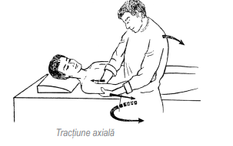

Slide 6
În instabilitatea inferioară - apare tendința de subluxație inferioară,,,de cădere”, a capului humeral
De obicei, instabilitatea inferioară apare în fracturile extremității superioare humerale cu leziuni ale musculaturii ce asigură ascensiunea capului humeral (deltoid, biceps, triceps sau coracobrahial).
Pentru recuperare se utilizează exerciții pasive, pasivo-active și active de întreținere a amplitudinii de mișcare articulară și de recâștigare a sincronismului muscular la care se poate asocia hidrokinetoterapia în bazin cu apă dacă starea țesuturilor moi permite contactul cu apa.
Se mai pot recomanda exerciții statice-izometrice au efect stimulator, circulator și trofic. Acestea sunt interzise în cazul mușchilor lezați sau fracturilor incomplet consolidate.

Slide 7
Faza a 3-a
În această etapă începe treptat solicitarea zonelor lezate și prin tatonare, în funcție de apariția durerii se continuă sau se renunță la anumite mișcări.
Faza a 4-a
Este perioada recuperării funcționale propriu-zise a umărului, în care se încearcă refacerea întregii amplitudini de mișcare a brațului, de a recâștiga tonicitatea și forța musculară.

Slide 8
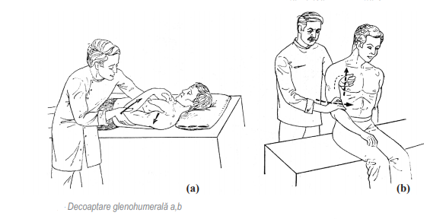
Metodele utilizate în acest scop sunt:
a.termoterapia, masajul și electroterapia antalgică
b.exerciții de întindere capsuloligamentară
− tracțiune axială ;
− decoaptarea glenohumerală
− alunecarea posterioară a capului humeral
− tracțiunea în afară a capului humeral
− coborârea capului humeral
− abducție cu coborârea capului humeral;

Slide 9
c.exerciții de facilitare proprioceptivă - cea mai utilizată este metoda Kabat și tehnici,,contracție-relaxare” (,,hold-relax”);
d.exerciții autopasive la scripete;
e.exerciții active pentru creșterea mobilității
f. exerciții cu rezistență pentru creșterea forței musculare;
− scripetoterapie cu greutăți;
− utilizarea cordoanelor elastice sau a instalațiilor cu arcuri;
− utilizarea ganterelor și halterelor
g.exerciții de coordonare - sunt utilizate pentru recuperarea gestuală a mișcărilor articulației umărului. Cea mai buna modalitate de recuperare este înotul sau unele sporturi ca tenisul, voleiul, baschetul. 

Slide 10
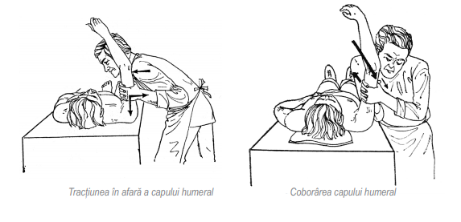
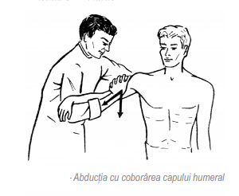
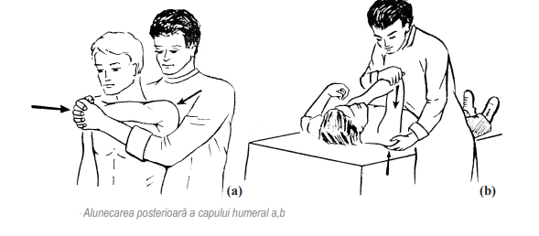

Slide 11
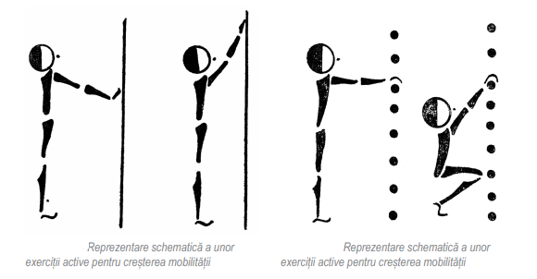
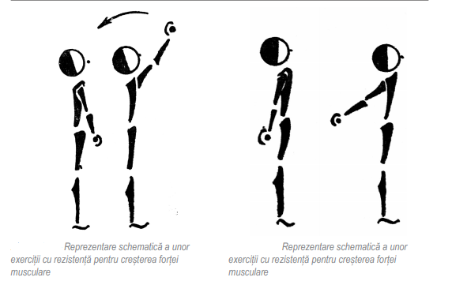
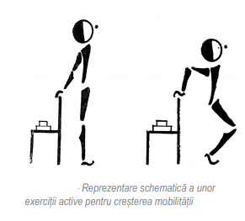

Slide 12
Faza a 5-a
La majoritatea pacienților realizarea obiectivelor din faza a 4-a permite o recuperare funcțională suficientă, cu refacerea aproape în totalitate a capacitații de muncă.
Există însă categorii profesionale care efectuează eforturi intense la locul de muncă (de ex. în construcții) sau care au nevoie de o abilitate deosebită (instrumentiștii, sportivii de performanță).
La aceștia este necesară faza a 5-a de readaptare la condițiile si solicitările locului de muncă.

Slide 13
Principii generale ale recuperării medicale în cotul posttraumatic
După rezolvarea ortopedică a leziunii și imobilizarea cotului (aparat gipsat, extensie continuă etc.), la 8-10 zile, se poate începe reabilitarea medicală vizând următoarele obiective principale:
menținerea troficității țesuturilor prin:
− aplicarea undelor magnetice de înaltă frecvență pulsate (diapulse) și masaj;
− posturarea membrului superior cu evitarea poziției declive.
b) menținerea mobilității articulațiilor neafectate:
− la umăr se vor executa abducții, antepulsii și rotații, apoi se adaugă treptat rezistențe gradate pentru evitarea hipotrofiilor musculare
− pentru pumn sunt permise flexia - extensia și deviația laterală;
− mâna și degetele vor fi antrenate prin terapie ocupațională (se poate utiliza plastilina, mingi mici, colaci de cauciuc, unele activități manuale obișnuite).

Slide 14
Este recomandat ca imobilizarea cotului să se facă cât mai aproape de poziția funcțională normală, adică în flexie la 90° și în semipronație, evitând astfel și compresia arterei brahiale care ar duce la tulburări circulatorii.
Perioada de imobilizare poate dura de la 10 zile până la două luni, în funcție de tipul leziunii

Slide 15
Recuperarea după suspendarea imobilizării vizează următoarele obiective:
combaterea durerii - medicație antialgică, antiinflamatoare și sedativă;
terapie fizicală - curenți, unde scurte, solux etc.;
combaterea tulburărilor trofice și vasomotorii
refacerea mobilității articulare - sunt permise doar mișcările autopasive cu ajutorul scripeților. Mișcările active sunt esențiale, deci kinetoterapia este baza reabilitării medicale în leziunile posttraumatice ale cotului. Există o diversitate de exerciții fizicale și de terapie ocupațională care urmăresc reîncadrarea funcțională a cotului în lanțul cinematic al membrului superior. Kinetoterapia trebuie completată cu alte proceduri fizicale: masaj, ultrasunet, curenți de medie frecvența, hidroterapie;

Slide 16
creșterea forței musculare - sunt preferate anumite exerciții și posturi optimale:
− pentru flexori: umărul în poziție de repaus, cotul la 90°. Se flectează cotul (cu rezistență) concomitent cu antepulsia brațului;
− pentru extensori: umărul în antepulsie de 90°, cotul flectat la 30°. Se extinde cotul (cu rezistență) concomitent cu retropulsia brațului;
− pentru pronosupinație: brațul lipit de corp, cotul în flexie la 90°. Se execută pronația (cu rezistență) concomitent cu o abducție a brațului, apoi se execută supinația (cu rezistență) asociindu-se cu o adducție a brațului.

Slide 17
Principii generale care trebuie respectate în reabilitarea medicală a fracturilor falangelor și metacarpienelor:
imobilizarea degetelor să se facă în flexie;
imobilizarea să fie cât mai scurtă și mobilizarea se va începe cât mai precoce (de obicei falanga distală se consolidează complet în 10-14 săptămâni, epifiza distală a falangei proximale în 5-7 săptămâni, la fel ca metacarpul);

Slide 18
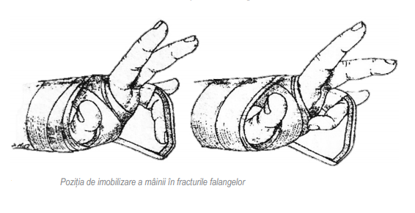
degetele care nu trebuie imobilizate vor fi continuu solicitate prin mobilizări active;
edemul local va fi combătut imediat cum se instalează sau se vor adopta poziții posturale profilactice;
atenție la diagnosticul așa-ziselor entorse. Multe dintre ele sunt de fapt luxații sau subluxații care se însoțesc de leziuni severe capsulare sau ligamentare. Imobilizarea de scurtă durată prin orteze este obligatorie

Slide 19
În fața unei suferințe posttraumatice a mâinii, programul recuperator trebuie să includă pe ansamblu:
masajul blând al zonei afectate, cu efect anestezic și vasculotrop;
mobilizarea pasivă - după masajul de pregătire se efectuează cu blândețe, cu moderată tracțiune în ax;
ortezare dinamică - pentru a favoriza procesul de reparare tisulară;
kinetoterapia - cu scopul refacerii și întreținerii mobilității articulare, a tonusului muscular și a întregii biomecanici articulare.e ansamblu:

Slide 20
Principii generale de recuperare medicală a pacienților cu leziuni posttraumatice de șold sau bazin osos
În programele de recuperare a bolnavilor cu traumatisme de șold sau bazin se parcurg 4 etape succesive:
− corectarea aliniamentului;
− verticalizarea fără încărcare;
− verticalizarea cu încărcare;
− recuperarea analitică.

Slide 21
Obiectivele urmărite sunt:
− refacerea echilibrului și mersului;
− refacerea unghiului funcțional de mobilitate în condiții de stabilitate articulară;
− refacerea funcțională a mușchilor și tendoanelor;
− refacerea capacității de încărcare, ortostatism și mers în condiții de suprasolicitare

Slide 22
Recuperarea medicală începe încă din clinicile de ortopedie, la câteva zile după intervenția chirurgicală și cuprinde patru faze:
faza I (primele 6 săptămâni) - se mobilizează grupele musculare din vecinătatea focarelor de fractură și articulațiile adiacente;
faza a II-a (de la 6 săptămâni la 3 luni) - sunt executate exerciții pentru creșterea forței și rezistenței musculare în condiții de încărcare progresivă;
faza a III-a (de la 3 la 6 luni) - se crește gradul de solicitare musculară și articulară, asociind exerciții de coordonare și motricitate în vederea reinserției profesionale;
faza a IV-a (peste 6 luni) - este etapa în care se revine la activitatea normală.

Slide 23
Kinetoterapia rămâne modalitatea de bază a reabilitării medicale a acestor bolnavi prin exerciții izometrice, izokinetice, de mobilizare a genunchiului, solicitare pe bicicletă ergometrică și facilitare proprioceptivă neuromusculară.
Refacerea poziției de stabilitate a șoldului necesită chirurgia corectoare ortopedică a oaselor și articulațiilor, după care se trece la posturi corectoare și tonifierea grupelor musculare afectate:
tonifierea abductorilor șoldului - este obiectivul principal;
tonifierea pelvitrohanterienilor;
tonifierea marelui fesier;
tonifierea cvadricepsului;
tonifierea ischiogambierilor
tonifierea tricepsului sural;
tonifierea flexorilor șoldului;

Slide 25
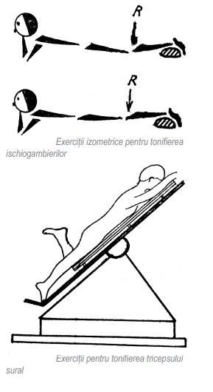

Slide 26
Kinetoterapia pentru mobilizarea șoldului include:
mobilizări pasive - când contracția musculară nu este posibilă (pareză, hipotonie marcată, pericol de deplasare a capetelor de fractură) se execută mobilizări pasive prin flexia șoldului cu genunchiul flectat, extensie, abducție și adducție cu bazinul fixat, rotații pasive din poziția de decubit ventral cu gamba flectată. Mișcările se fac până la apariția durerii în zona afectată;
mișcările active-pasive - exerciții de suspendare - tracțiune cu ajutorul scripeților;
c. hidrokinetoterapia;

Slide 27
d. mobilizări active:
antrenarea flexiei;
antrenarea extensiei;
antrenarea abducției;
antrenarea adducției - ATENȚIE ! este contraindicată la bolnavii cu proteze de șold;
antrenarea rotațiilor.

Slide 28
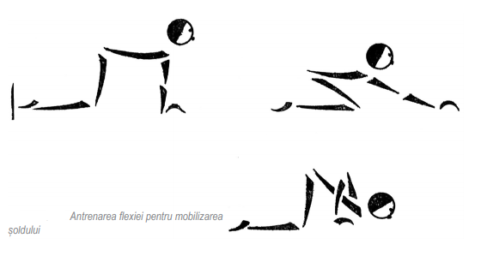

Slide 29
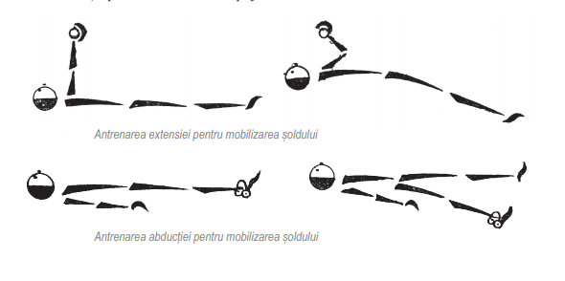

Slide 30
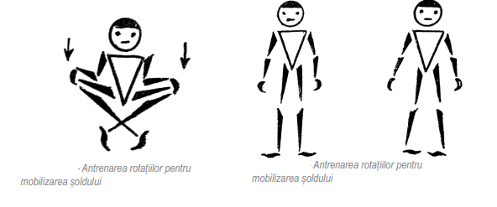

Slide 31
e. exerciții de facilitare - se execută o contracție izometrică a mușchiului contracturat la nivel de rezistența dureroasă a acestuia, apoi se face brusc o relaxare (tehnica,,hold-relax”).
f. exerciții de pedalaj la bicicleta ergonomică, contribuie și la tonifierea musculară
g. terapia ocupațională - continuă exercițiile de kinetoterapie pentru o perioadă mai lungă de timp. Se recomandă pedalarea la cicloergometru sau activități de olărit sau activități de prelucrare a lemnului cu un ferăstrău comandat prin microcontact.

Slide 32
Reluarea mersului
Reprezintă etapa finală în reabilitarea medicală a acestor bolnavi, după intervenția ortopedică, refacerea poziției de stabilitate a șoldului și mobilizarea articulației coxofemurale prin kinetoterapie.
Exercițiile de reluare a mersului încep cu perioada de adaptare la ortostatism, după care, când stațiunea în picioare este posibilă, se trece la recuperarea mersului în patru etape:
Mersul fără sprijin pe membrul inferior afectat;
Mersul cu încărcare a membrului afectat;
Mersul în baston;
Refacerea completă a mersului;

Slide 33
reabilitarea medicală a genunchiului
Recuperarea medicală se realizează în funcție de leziunea operată și de complexitatea intervenției chirurgicale.
În primele zile, în general, bolnavii operați se deplasează pe distanțe mici cu ajutorul unui cadru metalic (2-3 zile), mișcare ce va fi continuată și la domiciliu după externare.
După intervențiile chirurgicale mai ample, așa cum este endoprotezarea genunchiului, recuperarea este mai îndelungată și presupune recuperarea plăgilor chirurgicale și aproape completă a părților anatomice mai profunde. Dacă este posibil, se indică mișcările pasive cu sau fără ajutorul unui aparat special.

Slide 34
Kinetoterapeutul are un rol foarte important. Acesta va începe recuperarea bolnavului cu mișcarea articulației tibiotarsiene, mișcarea degetelor piciorului, masajul tegumentelor piciorului și gambei pentru favorizarea circulației periferice. Se vor face exerciții de respirație, masaj și ușoare bătăi a regiunii posterioare a toracelui pentru a preveni complicațiile pulmonare prin staza circulatorie pulmonară și respirație artificială (drenaj postural).
Igiena bolnavului va fi parțială, dar minuțioasă. După vindecarea postoperatorie a plăgilor, se admite, cu avizul medicului curant, baia generală (duș sau în cadă). Trebuie menționat că utilizarea cadrului de mers sau a cârjelor este uneori necesară pe perioade mai lungi de timp.

Slide 35
Principii generale de recuperare medicală a pacienților cu leziuni posttraumatice ale piciorului
Combaterea durerii se face prin:
crioterapie cu efect antiinflamator local;
electroterapie - curenți diadinamici, curenți Trabert, curenți galvanici - în aplicații transversale, longitudinale (gambă-plantă) sau biplantare;
masajul - se începe cu masajul abdominal și al coapsei și se continuă cu masajul lojelor musculare ale gambei și apoi masajul piciorului pentru favorizarea circulației de întoarcere venoasă. De mare utilitate este și masajul pneumatic;
manipulările piciorului (tehnicile Maigne) - au rol antialgic demonstrat dar sunt contraindicate în procesele inflamatorii;
medicație antiinflamatoare și analgezică;
montarea unor feșe gipsate, bandaj elastic, taloane și susținători plantari.

Slide 36
B. Refacerea echilibrului muscular se realizează prin tonifierea musculaturii și a coordonării senzitivo-motorii:
tonifierea tricepsului sural;
tonifierea gambierului anterior;
tonifierea extensorului comun al degetelor;
tonifierea peronierilor laterali;
tonifierea gambierului posterior;
pentru refacerea coordonării senzitivo-motorii cel mai bun exercițiu este mersul pe teren plat, accidentat sau în pantă;
este util de asemenea mersul înainte-înapoi și lateral, mersul cu pași încrucișați, mersul pe vârfuri sau pe călcâie, mersul pe teren dur, alunecos sau nisip.

Slide 37
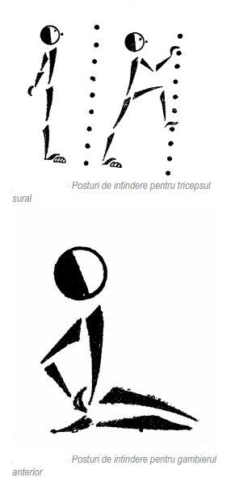

Slide 38
C. Refacerea mobilității articulare implică:
combaterea edemului posttraumatic;
termoterapie și masaj;
electroterapia - ultrasunet, curenți de medie frecvență pentru stimularea activității motorii și a circulației locale, curenți diadinamici, galvanizări;
mobilizări pasive - se recomandă efectuarea lor de către kinetoterapeut, iar ședințele să se efectueze cu piciorul într-o baie de apă caldă pentru a nu apărea dureri;
posturi de întindere:

Slide 39
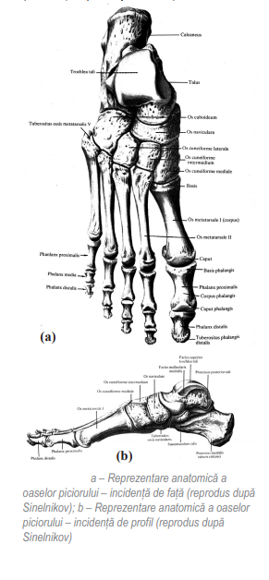
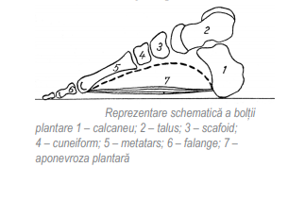
D. Refacerea bolții plantare
Există două arce longitudinale și unul anterior realizate de oasele tarsiene și metatarsiene care asigură stabilitatea bolții plantare
E. Refacerea alinierii piciorului

